Slide 1

Японський театр
Но

Slide 2

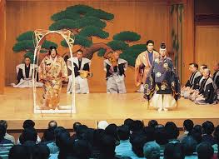
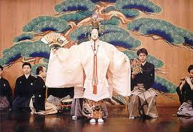
Но- один з найстаріших японських драматичних театрів, що зародився в XIV столітті. Но близький до Кьоген і включає в себе риси популярних народних і аристократичних форм мистецтва. Стиль театру розвивався надзвичайно повільно і можна простежити його корені аж до китайського театру НУО.

Slide 3
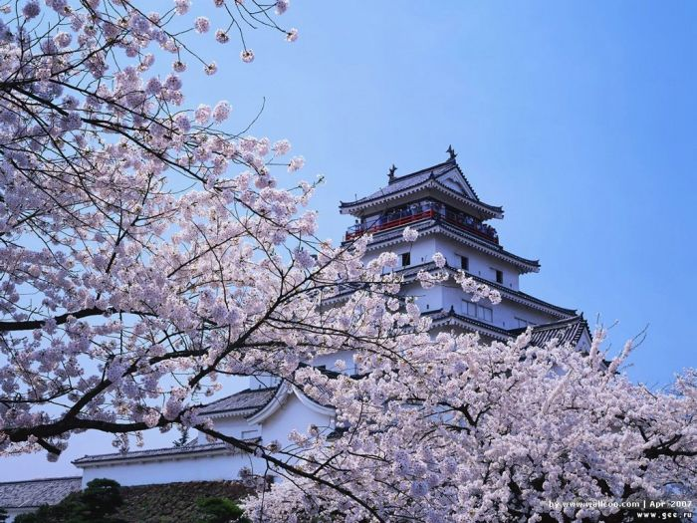
Ролі театру Но
Виділяють чотири основні категорії акторів театру Но:
шайт(в центрі) - виконавець, головна дійова особа. У п'єсі Ноперсонаж з'являється, як правило, в двох іпостасях: спочатку як людина, а потім як дух.
У шайт є помічник - ваки - дублер виконавця головної ролі або ж його помічник.
вакізур- супутник вакі.
куоджен - виконує інтерлюдії протягом п'єси, а також відіграє окремі номери між сценами п'єси.
хаяші- музикант, який грає на одному з чотирьох традиційних для Але інструментів: флейті або барабанах.
джіутаї - хор, що включає, як правило, від 6 до 8 осіб.
кокен - свого роду суфлери-направляючі, як правило від 1 до 3 чоловік.

Slide 4

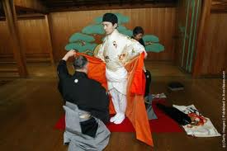
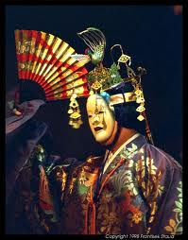

Джерелами для п'єс Но :
1. середньовічна історія злетів і падінь клану Тайра - «Сказання про дім Хейке», спочатку виконувана сліпими ченцями, які самі ж і акомпанували собі на біве.
2. «Повість про Гендзі», що зіграла значну роль у розвитку японської культури.
3. також в якості джерел використовувалися китайські оповіді і японська класика періодів Нара і Хейан.

Slide 5
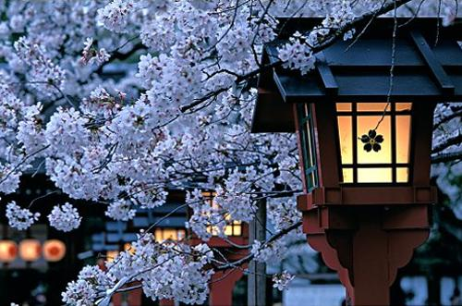
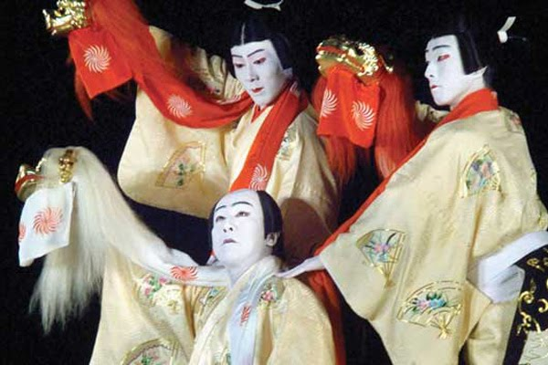
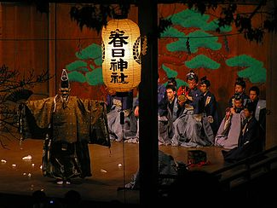
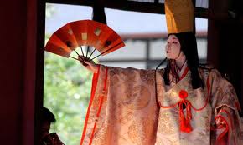
Велика частина спектаклю проходить під музичний акомпанемент: він супроводжує всі дії на сцені за винятком прозової частини вистави - ​​котоби. Інструментальний ансамбль але Хаясі розташовується в один ряд на кордоні хон Бута і ато-дза і включає музикантів хаясіката, що грають на чотирьох музичних інструментах: флейті і трьох барабанах. Музика в театрі але не тече безперервно, а складається з окремих звуків, поділюваних великими паузами, причому ритм гри на інструментах може як збігатися з ритмом мови актора або хору, так і не збігатися.

Slide 6
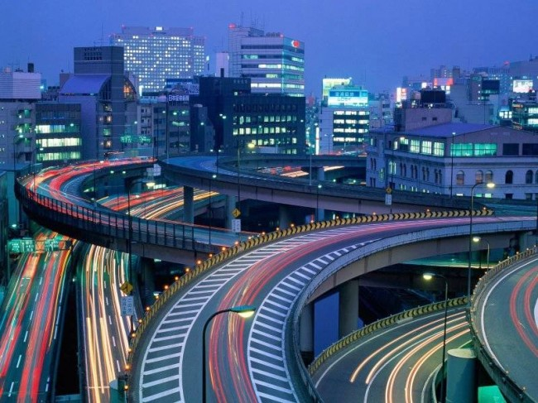
Жанр, Но сходить до ритуальних синтоїстським дійствам; спочатку актори, але виступали при буддійських і синтоїстських храмах, розігруючи сцени релігійного змісту. Маски театру, але пов'язані з традицією стародавніх ритуальних подань - гігаку; музичний супровід запозичено з ритуального синтоїстського танцю -- кагору, придворної музики - гагаку і буддійської церемоніальною музики. Найбільш ранньої з п'єс, але вважається «оКино» (X ст.), її навіть складно назвати «п'єсою», бо складається вона з трьох ритуальних танців, що представляють собою моління про світ, родючість і довгого життя.

Slide 7
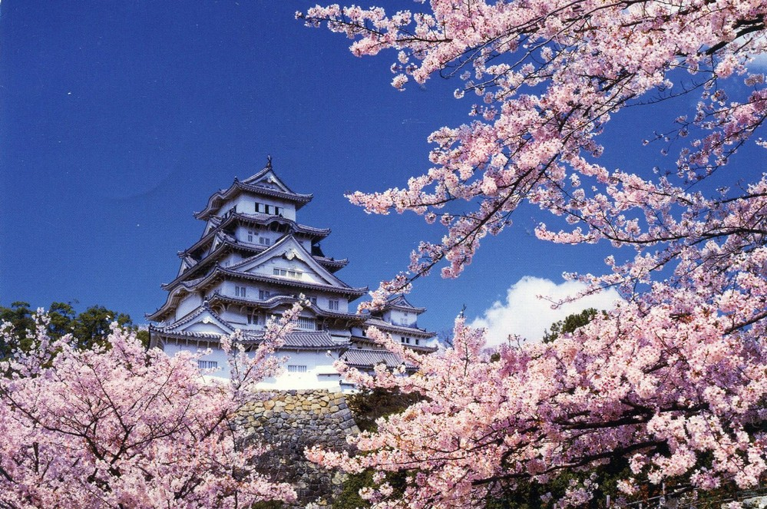
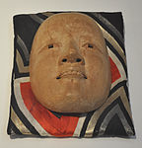
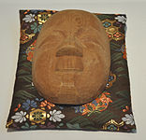
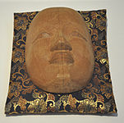
Головним засобом виразності в театрі Но маска. За словами Н. Р. Анариной, «вона додає зовнішності актора загадкову привабливість, харизматичність, перетворює його постать як би в задрапіровану прекрасними одежами скульптуру». В масці виступають тільки провідний актор Сіте та супроводжуючий його цуре.

Slide 8
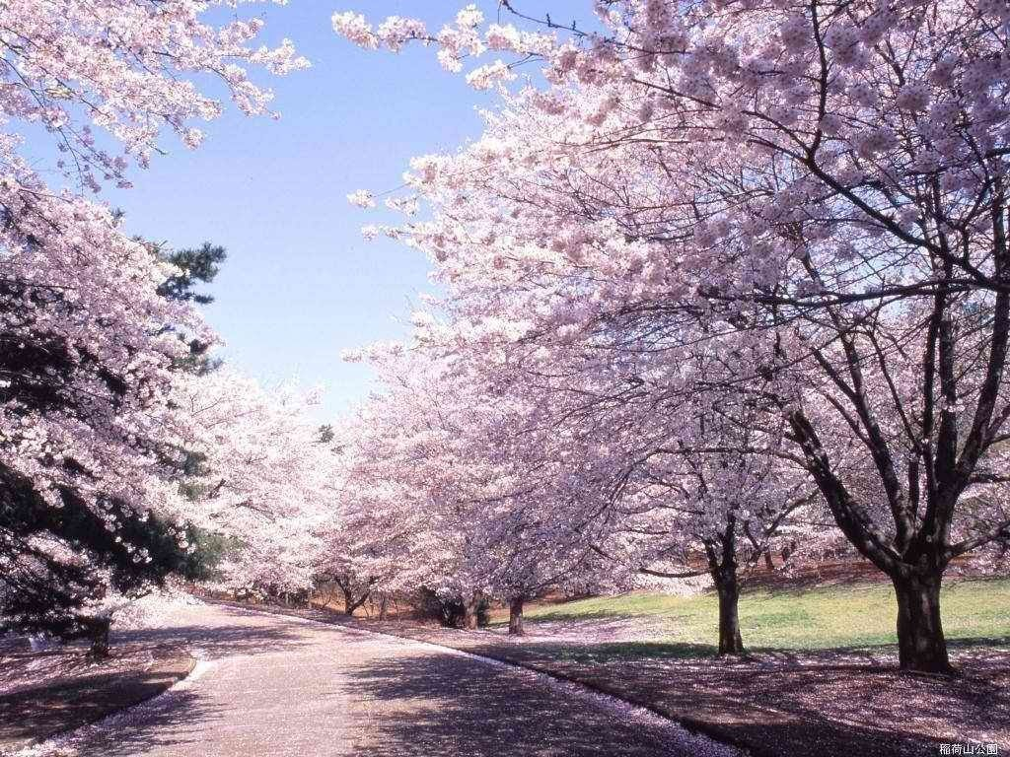
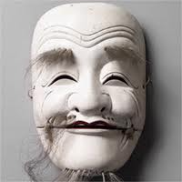
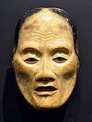
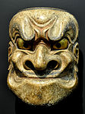
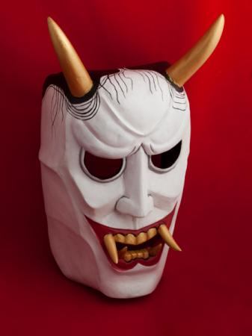
Маска в театрі Но носиться тільки в поєднанні з перукою. Для її надягання існує особливий обряд: актор кланяється їй, дбайливо бере в руки, довго розглядає, зміцнює на обличчі і ще деякий час дивиться на себе в дзеркало. Маска кріпиться на обличчі за допомогою шнурів, просмикнутих в отвори з боків, і зав'язується на потилиці; щоб вона сиділа щільно, на лоб актора попередньо накладається загорнутий у папір шматочок бавовняної тканини.

Slide 9
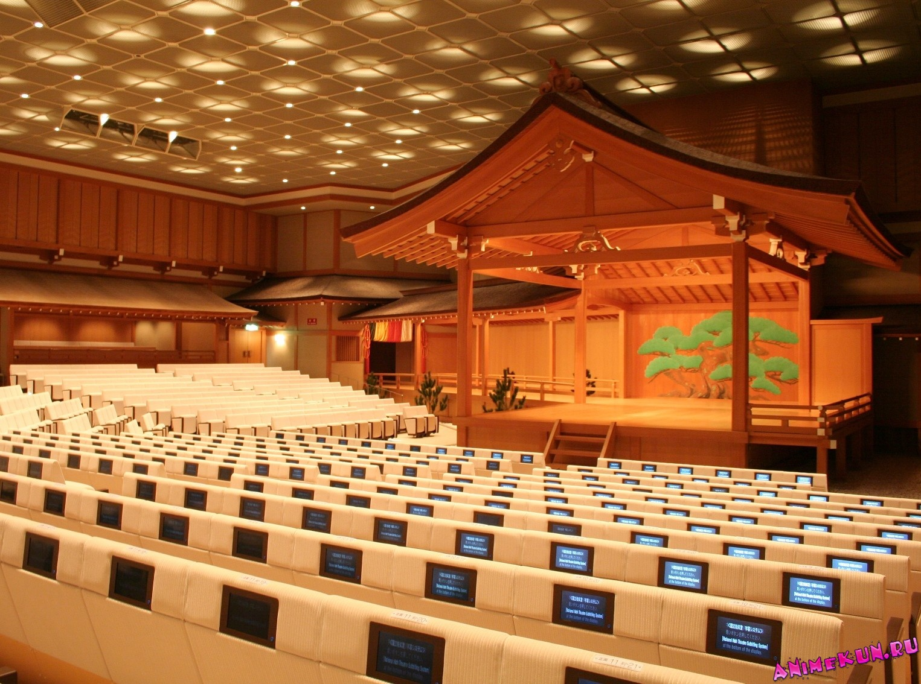
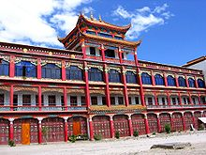
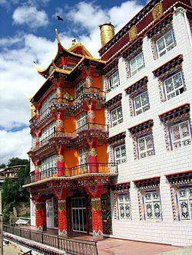
Школа Кандзе
- одна з п'яти найстаріших шкіл у японському традиційному театрі но. Поділяється на школу виконання головних ролей сіте, школу гри на малому японському барабані цуцумі та школу гри на великому японському барабані тайко.

Slide 10
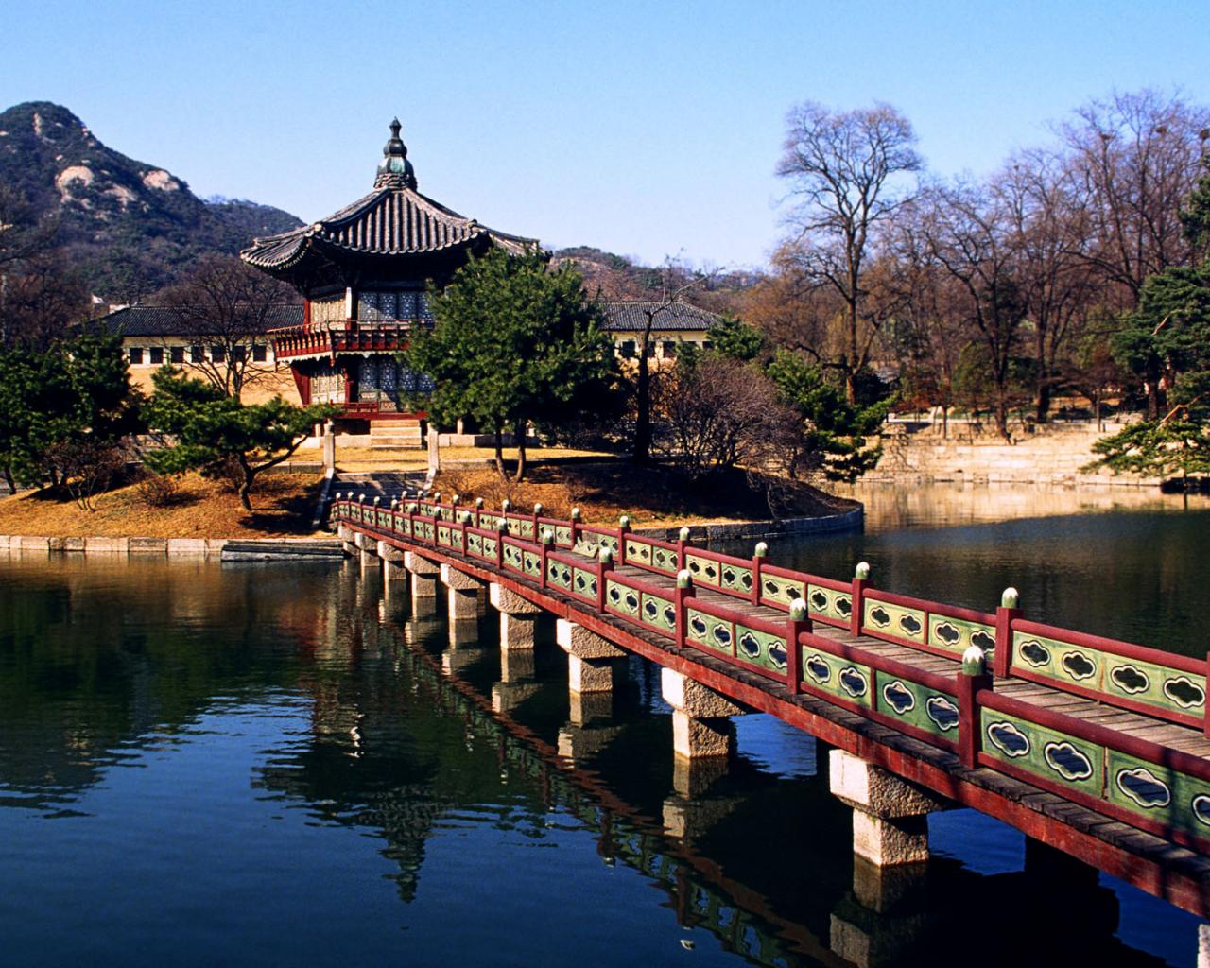
Засновником школи був Кандзе Кійоцуґу придворний актор і драматург сьоґуна Асікаґи Йосіміцу. Син актора, Дзеамі Мотокійо, також став придворним драматургом і своїми творами сприяв популяризації театру но в середовищі самураїв. Особливого розквіту їхня школа набула у 16 столітті. Протягом періоду Едо вона перебувала під патронатом японських високопосадовців і вважалася найстаршою з усіх шкіл театру но.
Школа гри на малому барабані Кандзе була заснована у середині 16 століття. Її патріархом вважають Кандзе Хікоемона ТойоцуґуГолови цієї школи з покоління в покоління наслідують почесне ім'я Кандзе Сінкуро[
Школа гри на великому барабані Кандзе була заснована так само у середині 16 століття. Її патріархом вважають Кандзе Йосіро Кітікуні

Slide 11
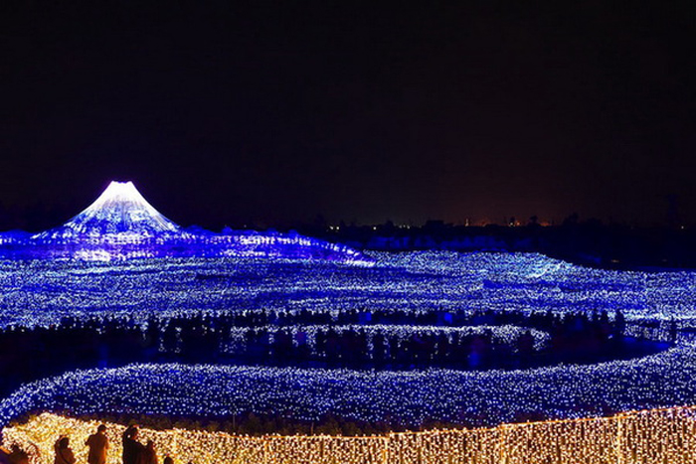
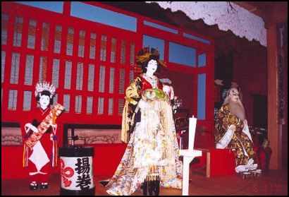
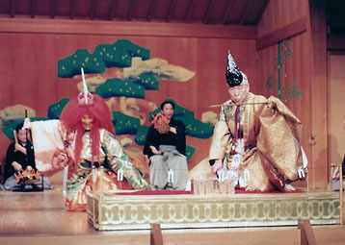
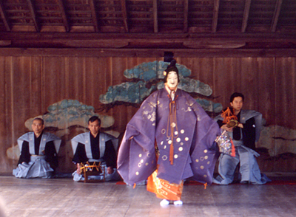
Школа Компару — одна з п'яти найстаріших шкіл у японському
традиційному театрі но.
Засновником школи є актор і драматург Компару Дзентіку.Особливого розквіту школа набула у 16 столітті Протягом періоду Едовона перебувала під патронатом японських високопосадовців. Видатними акторами цієї школи у новий час були Компару Хіронарі, Сакурама Садзін, Сакурама Кюсен, та інші.

Slide 12
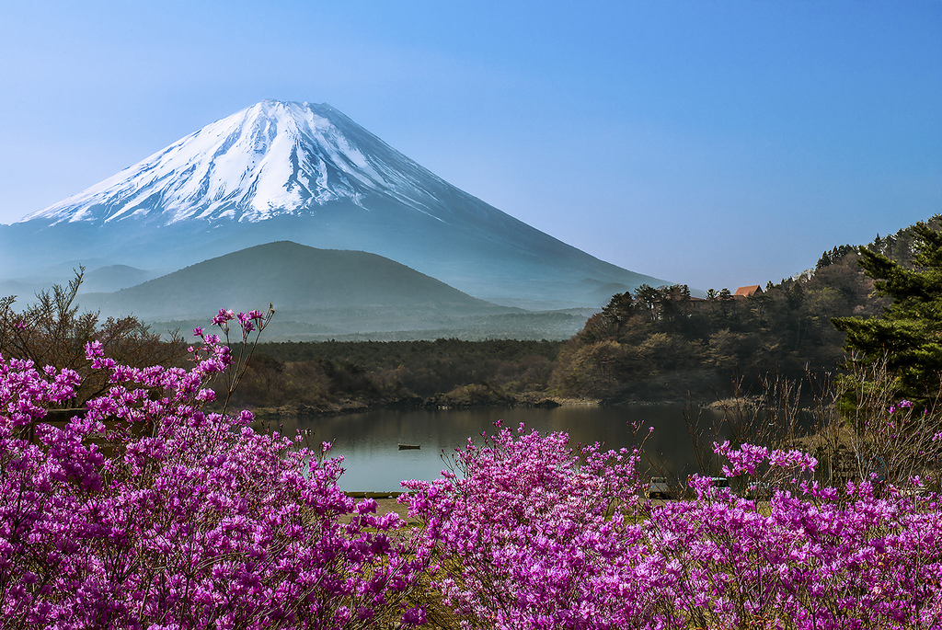
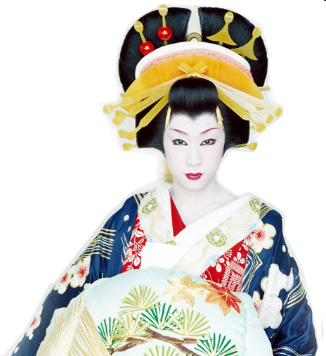
Японські театри, до останніх років не були популярні у світі, але за останнє десятиліття світова мода на все японське торкнулася і театрального життя. І сьогодні, виступи будь-якого традиційного театру Країни висхідного Сонця є подією в культурному житті будь-якого європейського міста.

